Slide 1
Література рідного краю
Олександр Хмельовський
ПОЕТ,ЖУРНАЛІСТ
.
Проект виконав учень
Домантович Назар
Керівник вчитель української мови та літератури Кияниця Інна Юріївна

Slide 2
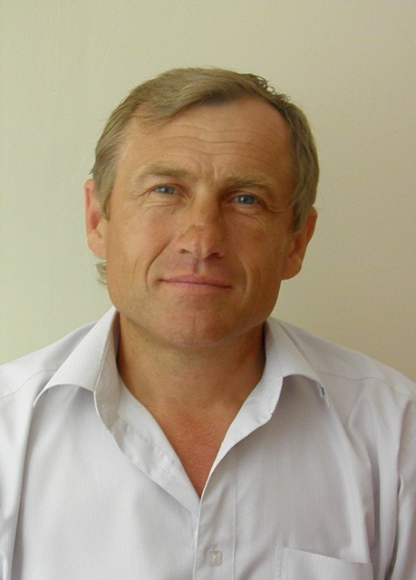
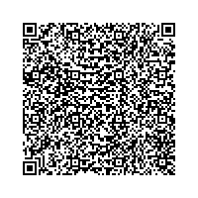
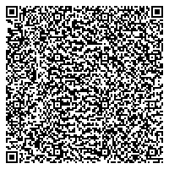
Олександр Хмельовський – поет, журналіст . Член Національної спілки письменників України

Slide 3


Автор поетичних збірок
“ Іду до слова ” 1998
“ На древі добра ” 1999
“ Петрусеві чобітки ” 2000
“ Жадана злива ” 2003
“ Надій сполохані вітри ” 2004
“ Олена і папуга ” 2009
“ Усе по колу ” 2009
“ Зелен-правда ” 2012
“ Двері в казку ” 2015
“ Небесна і земна ” 2018
Збірка пісень “ Батькова лоза ” 2012

Slide 4
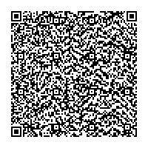

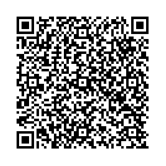
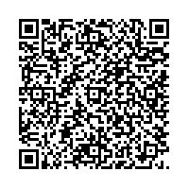
Зі збірки “ Усе по колу ” 2008 р.

Slide 5
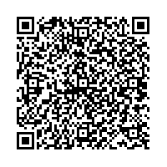
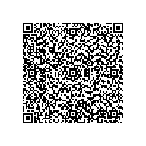
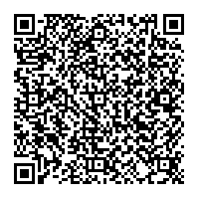
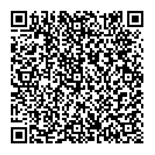
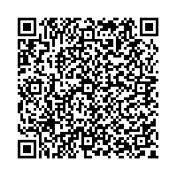
МАТИ
ДИПТИХ
Диптих - два твори мистецтва, пов'язані одним задумом.

Slide 6
У творчості поета-лірика головною дійовою особою є він сам. Його творче я присутнє в кожному вірші. Воно проявляється через власне емоційне сприйняття. Вся його праця є пошуком себе в собі. Тобто , у поезіях Олександра Хмельовського поєдналися відверті людські почуття і причетність автора до великого світу з усіма його радощами та смутками, з вірою в добро, світлу людяність і щирість, що дотикається до вічності й нестримності часу.

Slide 7
Використані джерела:
1. Збірка поезій Хмельовський О.С.“ Усе по колу ” . Поезії /ватуп.слово П.П.Засенка4 ілюстрації Г.В.Прогорчук; худож.оформлення Д.В.Мазуренка. – К. : Твім інтер,2008. – 200с.
2. Збірка поезій Хмельовський О.С.“ Небесна і земна: вірші / О.Хмельовський. – Київ : видавництво “Фенікс” ,2018. и- 120с.
3. Збірка поезій Хмельовський О.С.“ На древі добра

Slide 8
Дякую за увагу

